Slide 1

Обобщенное программирование

Slide 2
Шаблоны в C++

Slide 3
Что такое обобщенное программирование?
Парадигма программирования, заключающаяся в написании алгоритмов, которые можно применять к различным типам данных, не меняя описание алгоритма

Slide 4
Предпосылки использования
Различные типы данных часто требуется обрабатывать при помощи одних и тех же алгоритмов
Сортировка и поиск
Преобразование элементов коллекций
Контейнеры для произвольного типа элементов

Slide 5
Реализация механизмов обобщенного программирования в C++
В C++ обобщенное программирование основывается на понятии «шаблон»
При помощи ключевого слова template программист может определить обобщенное описание функции или класса, параметризованных некоторыми формальными типами
При использования обобщенной функции пользователь указывает фактические типы, конкретизирующие описание функции
Компилятор при этом генерирует экземпляр класса или функции для конкретных типов данных

Slide 6
Шаблоны функций

Slide 7
Пример
Требуется разработать семейство функций maximum(a, b), возвращающую значение наибольшего из аргументов a и b
Аргументы a и b могут иметь произвольный тип
int
unsigned int
double
float

Slide 8
Простейший способ решения – перегрузка функций
int maximum(int a, int b)
{
return (a > b) ? a : b;
}
unsigned int maximum(unsigned int a, unsigned int b)
{
return (a > b) ? a : b;
}
float maximum(float a, float b)
{
return (a > b) ? a : b;
}
double maximum(double a, double b)
{
return (a > b) ? a : b;
}

Slide 9
Недостатки
Тело функции приходится писать несколько раз
Усложнение процесса внесения изменений в реализацию функций
Ситуация усложняется, если различные экземпляры одной и той же функции разнесены по различным файлам или модулям

Slide 10
Шаблоны функций
Программист может описать шаблон, задающий поведение целого семейства функций
На основе данного шаблона компилятор сгенерирует нужную функцию для указанных типов аргументов
Шаблонные функции широко используются для реализации алгоритмов в библиотеке STL

Slide 11
Ограничения
Реализация (исходный код) шаблонной функции должна быть доступна из всех единиц компиляции, где она используется
Как правило – в заголовочных файлах
Недостатки
При внесении изменений в тело шаблонной функции придется перекомпилировать использующие ее единицы компиляции
Код шаблонной функции становится доступен пользователям

Slide 12
Пример
// объявляем шаблонную функцию maximum, принимающую // аргументы некоторого типа T template <typename T>
T maximum(T a, T b)
{
return (a > b) ? a : b;
}
int main()
{
int max1 = maximum(3, 5);
float max2 = maximum(-3.7f, 0.35f)
double max3 = maximum(1.2, 7.4);
std::string max4 = maximum(std::string("hello"), std::string("world"));
return 0;
}

Slide 13
Пример обобщенного алгоритма сортировки трех элементов
Дано 3 элемента: элемент1, элемент2 и элемент3
Алгоритм:
Если элемент1 следует за элементом2
Обменять значения элемента1 и элемента2
Если элемент2 следует за элементом3
Обменять значения элемента2 и элемента3
Если элемент1 следует за элементом2
Обменять значения элемента1 и элемента2
Данный алгоритм описывает процесс сортировки трех значений, не конкретизируя их типа
Требование: возможность сравнения элементов и обмена значения

Slide 14
Sort3
template <typename T>
void Sort3(T& v1, T& v2, T& v3)
{
if (v1 > v2)
std::swap(v1, v2);
if (v2 > v3)
std::swap(v2, v3);
if (v1 > v2)
std::swap(v1, v2);
}

Slide 15
// rdi – адрес v1, rsi — адрес v2, rdx — адрес v3
SortInts(int&, int&, int&):
mov eax, dword ptr [rdi] // eax = *v1;
mov ecx, dword ptr [rsi] // ecx = *v2;
cmp eax, ecx // if (eax <= ecx)
jle .LBB0_1 // goto .LBB0_1;
mov dword ptr [rdi], ecx // else { *v1=ecx;
mov dword ptr [rsi], eax // *v2=eax;
mov ecx, dword ptr [rdx] // ecx = *v3;
cmp eax, ecx // if (eax > ecx)
jg .LBB0_4 // goto .LBB0_4;
jmp .LBB0_5 // goto .LBB0_5;
.LBB0_1: // }
mov eax, ecx // eax = ecx;
mov ecx, dword ptr [rdx] // ecx = *v3
cmp eax, ecx // if (eax <= ecx)
jle .LBB0_5 // goto .LBB0_5;
.LBB0_4:
mov dword ptr [rsi], ecx // *v2 = ecx;
mov dword ptr [rdx], eax // *v3 = eax;
mov eax, dword ptr [rsi] // eax = *v2;
.LBB0_5:
mov ecx, dword ptr [rdi] // ecx = *v1;
cmp ecx, eax // if (ecx > eax)
jg .LBB0_6 // goto .LBB0_6;
ret // return;
.LBB0_6:
mov dword ptr [rdi], eax // *v1 = eax;
mov dword ptr [rsi], ecx // *v2 = ecx;
ret // return;
template <typename T>
void Sort3(T& v1, T& v2, T& v3)
{
if (v1 > v2)
std::swap(v1, v2);
if (v2 > v3)
std::swap(v2, v3);
if (v1 > v2)
std::swap(v1, v2);
}
void SortInts(int& x, int& y, int& z)
{
Sort3(x, y, z);
}
https://godbolt.org/z/9oeeb8ne7

Slide 16
// rdi – адрес v1, rsi — адрес v2, rdx — адрес v3
SortIntsManual(int&, int&, int&):
mov eax, dword ptr [rdi] // eax = *v1;
mov ecx, dword ptr [rsi] // ecx = *v2;
cmp eax, ecx // if (eax <= ecx)
jle .LBB1_1 // goto .LBB1_1;
mov dword ptr [rdi], ecx // else { *v1=ecx;
mov dword ptr [rsi], eax // *v2=eax;
mov ecx, dword ptr [rdx] // ecx = *v3;
cmp eax, ecx // if (eax > ecx)
jg .LBB1_4 // goto .LBB0_4;
jmp .LBB1_5 // goto .LBB1_5;
.LBB1_1: // }
mov eax, ecx // eax = ecx;
mov ecx, dword ptr [rdx] // ecx = *v3
cmp eax, ecx // if (eax <= ecx)
jle .LBB1_5 // goto .LBB1_5;
.LBB1_4:
mov dword ptr [rsi], ecx // *v2 = ecx;
mov dword ptr [rdx], eax // *v3 = eax;
mov eax, dword ptr [rsi] // eax = *v2;
.LBB1_5:
mov ecx, dword ptr [rdi] // ecx = *v1;
cmp ecx, eax // if (ecx > eax)
jg .LBB1_6 // goto .LBB1_6;
ret // return;
.LBB1_6:
mov dword ptr [rdi], eax // *v1 = eax;
mov dword ptr [rsi], ecx // *v2 = ecx;
ret // return;
void SortIntsManual(int& v1, int& v2, int& v3)
{
if (v1 > v2)
std::swap(v1, v2);
if (v2 > v3)
std::swap(v2, v3);
if (v1 > v2)
std::swap(v1, v2);
}

Slide 17
Шаблоны классов

Slide 18
Шаблоны классов
Подобно шаблонам функций программисту может понадобиться иметь шаблоны классов
Они задают способы построения отдельных классов, подобно тому, как класс задает способ построения отдельных объектов
Шаблонные классы широко используются в библиотеках STL и BOOST, например, для реализации контейнеров и умных указателей
Исходный код методов шаблонного класса также должен быть доступен из всех единиц компиляции, где он используется

Slide 19
Пример – простейший шаблон массивов произвольной длины
template <typename T>
class CArray
{
public:
CArray() { /*...*/ }
~CArray() { /*...*/ }
unsigned GetLength() const { /*...*/ }
void Push(T const& item) { /*...*/ }
T& operator[](unsigned index) { /*...*/ }
T const& operator[](unsigned index) const {/*...*/ }
void Resize(unsigned newSize) { /*...*/ }
CArray(CArray const&) { /*...*/ }
CArray& operator=(CArray const&) { /*...*/ }
private:
T* m_pItems;
unsigned m_size;
};

Slide 20
Продолжение
int main()
{
CArray<int> intArray;
intArray.Push(3);
intArray.Push(4);
intArray[0] = 2;
intArray.Resize(1);
CArray<std::string> stringArray;
stringArray.Push("Hello");
stringArray.Push("World");
stringArray[0] = ("Goodbye");
return 0;
}

Slide 21
Шаблонные операторы

Slide 22
Шаблонные операторы
Оператор – частный случай функции, и он также может быть шаблонным
Пример – разработать для класса «Счетчик» шаблонные операторы << и >> для работы с классами стандартных потоков STL

Slide 23
Класс «счетчик»
class CCounter
{
public:
explicit CCounter(unsigned maxValue, unsigned counter = 0)
:m_maxValue(maxValue), m_counter(counter){}
unsigned GetValue()const{return m_counter;}
unsigned GetMaxValue()const{return m_maxValue;}
CCounter& operator++()
{
++m_counter;
if (m_counter >= m_maxValue)
{
m_counter = 0;
}
return *this;
}
CCounter const operator++(int) // постфиксная форма инкремента
{
// создаем копию, выполняем предынкремент и возвращаем копию
CCounter tmpCopy(*this);
++*this;
return tmpCopy;
}
private:
unsigned m_maxValue, m_counter;
};

Slide 24
Перегрузка оператора вывода в поток для класса «Счетчик»
// выводим информацию о счетчике в виде [counter/maxValue]
// в произвольный поток вывода
template <class T>
std::basic_ostream<T>& operator<<(
std::basic_ostream<T>& stream, CCounter const& counter)
{
stream.put('[');
stream << counter.GetValue();
stream.put('/');
stream << counter.GetMaxValue();
stream.put(']');
return stream;
}

Slide 25
Перегрузка оператора чтения из потока для класса «Счетчик»
template <class T>
std::basic_istream<T>& operator>>(
std::basic_istream<T>& stream, CCounter & counter)
{
unsigned maxValue = 0;
unsigned currentValue = 0;
if (
(stream.get() == '[') && (stream >> currentValue) &&
(stream.get() == '/') && (stream >> maxValue) &&
(stream.get() == ']')
)
{
counter = CCounter(maxValue, currentValue);
return stream;
}
return stream;
}

Slide 26
Пример использования перегруженных операций ввода-вывода
#include <iostream>
#include <sstream>
#include "Counter.h"
int main()
{
std::ostringstream os;
std::wostringstream wos;
CCounter cnt(10);
os << cnt;
++cnt;
wos << cnt;
std::cout << os.str() << "\n";
std::wcout << wos.str() << L"\n";
}

Slide 27
Параметры шаблонов, не являющиеся типами

Slide 28
Допустимые параметры шаблона, не являющиеся типами
В качестве параметров шаблонов могут выступать не только типы данных, но и значения:
Объекты интегрального или перечислимого типа
Целые типы
Перечислимые типы
Тип bool
Указатели на объект или указатель на функцию
Ссылки на объект или ссылка на функцию
Указатели на методы класса
nullptr_t
Числа с плавающей запятой (c++ 20)
Литеральные типы

Slide 29
Пример: класс массивов фиксированной длины
template <typename T, size_t SIZE>
class CSimpleArray
{
public:
CSimpleArray(T const& value = T())
{
for (size_t i = 0; i < SIZE; ++i)
{
m_items[i] = value;
}
}
size_t GetSize()const{return SIZE;}
T& operator[](size_t index)
{
if (index >= SIZE) throw std::out_of_range("Index is out of range");
return m_items[index];
}
T const& operator[](size_t index)const
{
if (index >= SIZE) throw std::out_of_range("Index is out of range");
return m_items[index];
}
private:
T m_items[SIZE];
};
int main(int argc, char * argv[])
{
CSimpleArray<std::string, 10> stringArray;
try
{
stringArray[0] = "Hello";
// throws an exception
stringArray[10] = "World";
}
catch (std::out_of_range const& e)
{
std::cout << e.what();
}
return 0;
}

Slide 30
Примечания
Разработанный класс CSimpleArray при всей своей простоте обладает рядом преимуществ перед обычным массивом
При доступе к элементам массива осуществляется проверка индексов
Наличие оператора присваивания и конструктора копирования
Элементы массива всегда инициализированы значением конструктора по умолчанию для типа T
Для встроенных типов происходит инициализация нулем

Slide 31
template <bool m_managed>
class CFileT
{
public:
CFileT(FILE * pFile = NULL)
:m_pFile(pFile)
{}
bool IsOpen()const
{
return m_pFile != NULL;
}
bool Open(const char * fileName, const char* openMode)
{
if (m_managed && IsOpen())
Close();
m_pFile = fopen(fileName, openMode);
return m_pFile != NULL;
}
~CFileT()
{
if (m_managed && IsOpen())
Close();
}
void Close()
{
fclose(m_pFile);
m_pFile = NULL;
}
private:
FILE * m_pFile;
};
typedef CFileT<true> CFile;
typedef CFileT<false> CFileHandle;

Slide 32
Примечания
Шаблонный класс CFileT позволяет сгенерировать классы файлов двух типов:
Неуправляемый (хэндл)
Тип CFileHandle является всего лишь легковесной оберткой над файловым дескриптором, не обеспечивающим автоматического управления файлом
Управляемый
Тип CFile автоматизирует закрытие файла при разрушении объекта CFile и открытии нового файла

Slide 33
Специализация шаблонов

Slide 34
Специализация шаблона
Наряду с общим шаблоном бывает необходима некоторая специализированная версия этого же шаблона
При специализации на основе исходного первичного шаблона реализуется его специализированная версия для некоторых конкретных параметров
Типы специализации
Полная
Конкретизированы все параметры первичного шаблона
Частичная
Конкретизирована только часть параметров
Возможна только для классов

Slide 35
Пример – функция maximum
// первичный шаблон функции нахождения максимума
template <class T>
T maximum(T a, T b)
{
return (a > b) ? a : b;
}
// специализация шаблонной функции maximum типом const char*
template <>
const char* maximum<const char*>(const char * s1, const char *s2)
{
return (strcmp(s1, s2) > 0) ? s1 : s2;
}
int main(int argc, char * argv[])
{
std::cout << maximum(2, 3) << "\n"; // Output: 3
std::cout << maximum("world", "hello") << "\n"; // Output: world
return 0;
}

Slide 36
Совместное использование шаблонных классов и функций

Slide 37
Задача
Разработать функцию, выполняющую пузырьковую сортировку std::vector<T>
Должна иметься возможность управлять критерием сортировки

Slide 38
Функция сортировки
template <typename T, typename Comp>
void Sort(vector<T>& arr, Comp const& comp)
{
size_t n = arr.size();
for (size_t i = 0; i < n - 1; i++)
{
for (size_t j = n - 1; i < j; j--)
{
if (comp(arr[j], arr[j - 1]))
{
std::swap(arr[j - 1], arr[j]);
}
}
}
}

Slide 39
Компараторы
template <typename T>
struct Descending
{
bool operator()(const T& lhs, const T& rhs) const
{
return lhs > rhs;
}
};
template <typename T>
struct Ascending
{
bool operator()(const T& lhs, const T& rhs) const
{
return lhs < rhs;
}
};

Slide 40
Сортируем числа
vector<int> numbers = { 1, 5, 2, -4, -6, 3, -5, 3, 8, 9, 4, 3 };
Sort(numbers, Descending<int>());
Sort(numbers, Ascending<int>());
Sort(numbers, std::less<>());

Slide 41
Сортируем структуры
struct Car {
string model;
int price;
};
vector<Car> cars = {
{ "MP-40", 2'000'000'000 },
{ "Zaz-968", 30'000 },
{ "Zil-130", 130'000 },
{ "Gaz-69", 50'000 },
};
Sort(cars, [](const Car& lhs, const Car& rhs) {
return lhs.price < rhs.price;
});

Slide 42
Шаблонные методы класса

Slide 43
Шаблонные методы класса
В любом классе (в том числе и шаблонном) можно объявить метод-шаблон
Пример:
В классе CSimpleArray можно реализовать шаблонный оператор присваивания, позволяющий присваивать массивы разных типов и длины

Slide 44
Исходный код:
template <typename T, size_t SIZE>
class CSimpleArray
{
public:
...
template <typename T1, size_t SIZE1>
CSimpleArray<T, SIZE> & operator=(const CSimpleArray<T1, SIZE1> & other)
{
if (
std::addressof(*this) !=
std::addressof(other)) // защита от самоприсваивания
{
size_t const minSize = (SIZE < SIZE1) ? SIZE : SIZE1;
for (size_t i = 0; i < minSize; ++i)
{
m_items[i] = static_cast<T const&>(other[i]);
}
// заполняем остаток массива (при его наличии) значениями по умолчанию
for (size_t i = SIZE1; i < SIZE; ++i)
{
m_items[i] = T();
}
}
return *this;
}
...
}
int main(int argc, char * argv[])
{
CSimpleArray<double, 8> doubleArray;
CSimpleArray<int, 5> intArray(7);
doubleArray = intArray;
return 0;
}

Slide 45

Сортировка любых объектов
struct AnyLess
{
template <typename T>
bool operator()(const T& lhs, const T& rhs) const
{
return lhs < rhs;
}
};
int main()
{
std::string text = "a quick brown fox jumps over the lazy dog";
std::sort(text.begin(), text.end(), AnyLess());
std::cout << text << std::endl;
}
aabcdeefghijklmnoooopqrrstuuvwxyz

Slide 46
Определение методов вне шаблонного класса

Slide 47
Определение методов вне шаблонного класса
template <typename T>
struct S
{
void NonTemplateMethod();
template <typename U>
void TemplateMethod();
};
template <typename T>
void S<T>::NonTemplateMethod() {
}
template <typename T>
template <typename U>
void S<T>::TemplateMethod() {
}

Slide 48
Шаблоны и наследование

Slide 49
Использование шаблонов при наследовании
Ограничений на использование шаблонов при наследовании нет:
Шаблон унаследован от простого класса
Простой класс унаследован от шаблона
Шаблон унаследован от шаблона
С помощью шаблонов можно создавать полные или частичные реализации некоторых интерфейсов
В этом случае шаблонный параметр выступает в качестве родительского класса
Сам шаблонный класс при этом используется как основа для создания конкретных классов

Slide 50
Наследование шаблона от простого класса
Данный тип наследования позволяет решить проблему «разбухания» кода при инстанцировании шаблонов
В этом случае в базовый класс выносится «тяжелая» реализация, которой «облегченный» таким образом шаблонный класс делегирует выполнение своих методов

Slide 51
Пример – стек указателей
Указатели на разные типы данных хранятся в памяти одинаковым образом
Исключение – указатели на члены класса
Для каждого типа указателей, используемого в программе будет создана (инстанциирована) своя версия класса CStack
Разбухание двоичного кода
Решение проблемы – специализация шаблонов и наследование от полной специализации класса CStack для указателей типа void*

Slide 52
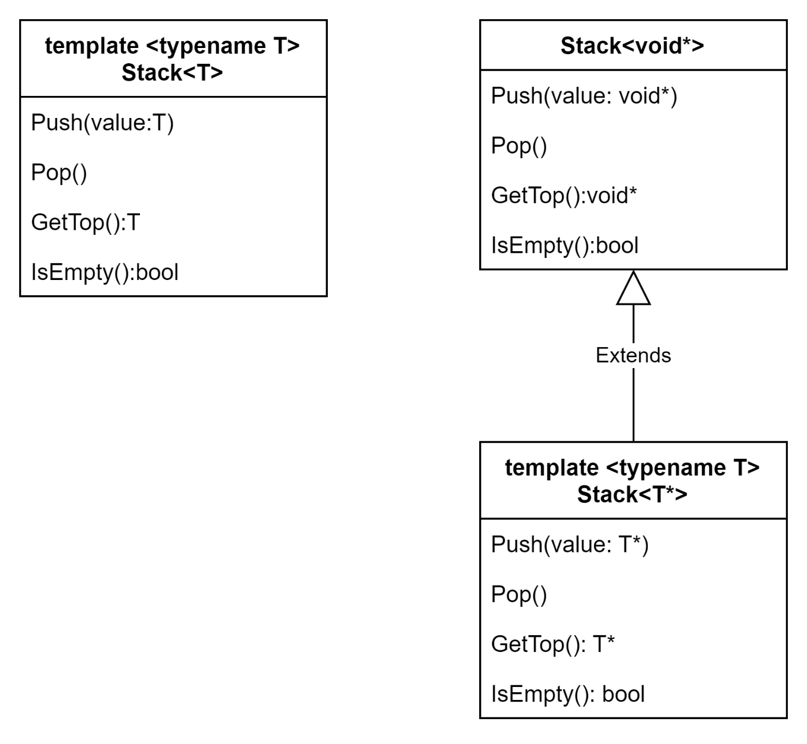
Иерархия классов

Slide 53
Исходный код
// первичный шаблон
template <typename T>
class CStack
{
public:
void Push(T const& t) {…}
T GetTop()const{…}
void Pop(){…}
bool IsEmpty()const{…}
private:
…
};
// полная специализация шаблона
// для указателей на void
template <>
class CStack<void*>
{
public:
void Push(void * p){…}
void * GetTop()const{…}
void Pop(){}
bool IsEmpty()const{}
};
// частичная специализация шаблона для
// произвольных указателей
template <typename T>
class CStack<T*> : private CStack<void*>
{
private:
typedef CStack<void*> CBase;
public:
void Push(T * p)
{
CBase::Push(p);
}
T * GetTop()const
{
return static_cast<T*>(CBase::GetTop());
}
void Pop()
{
CBase::Pop();
}
bool IsEmpty()const
{
return CBase::IsEmpty();
}
};

Slide 54
Наследование простых классов от шаблонов
Задача – подсчет количества существующих экземпляров объектов некоторых классов
Решение:
Создать базовый шаблонный класс, конструкторы (default, copy, move) и деструктор которого осуществляют инкремент/декремент счетчика
В качестве параметра шаблона будет выступать класс, для которого необходимо вести подсчет экземпляров
Классы, для которых необходимо вести учет количества экземпляров публично наследуются от класса-счетчика

Slide 55
Countable
template <typename T>
class Countable {
public:
static size_t GetInstanceCount() noexcept { return m_instanceCount; }
Countable& operator=(const Countable&) = default;
Countable& operator=(Countable&&) = default; protected:
Countable() noexcept { ++m_instanceCount; }
Countable(const Countable&) noexcept : Countable() {}
Countable(Countable&&) noexcept : Countable() { }
~Countable() { --m_instanceCount; } private:
inline static size_t m_instanceCount = 0;
};
class Cat : public Countable<Cat> { };
class Dog : public Countable<Dog> { };

Slide 56
Countable в действии
int main() {
std::cout << "Cats: " << Cat::GetInstanceCount() << "\n";
std::cout << "Dogs: " << Dog::GetInstanceCount() << "\n";
{
Cat cat1, cat2;
Dog dog;
std::cout << "Cats: " << Cat::GetInstanceCount() << "\n";
std::cout << "Dogs: " << Dog::GetInstanceCount() << "\n";
{
Dog anotherDog(dog); // Copy dog into anotherDog
std::cout << "Dogs: " << Dog::GetInstanceCount() << "\n";
}
}
std::cout << "Cats: " << Cat::GetInstanceCount() << "\n";
std::cout << "Dogs: " << Dog::GetInstanceCount() << "\n";
}
Cats: 0
Dogs: 0
Cats: 2
Dogs: 1
Dogs: 2
Cats: 0
Dogs: 0

Slide 57
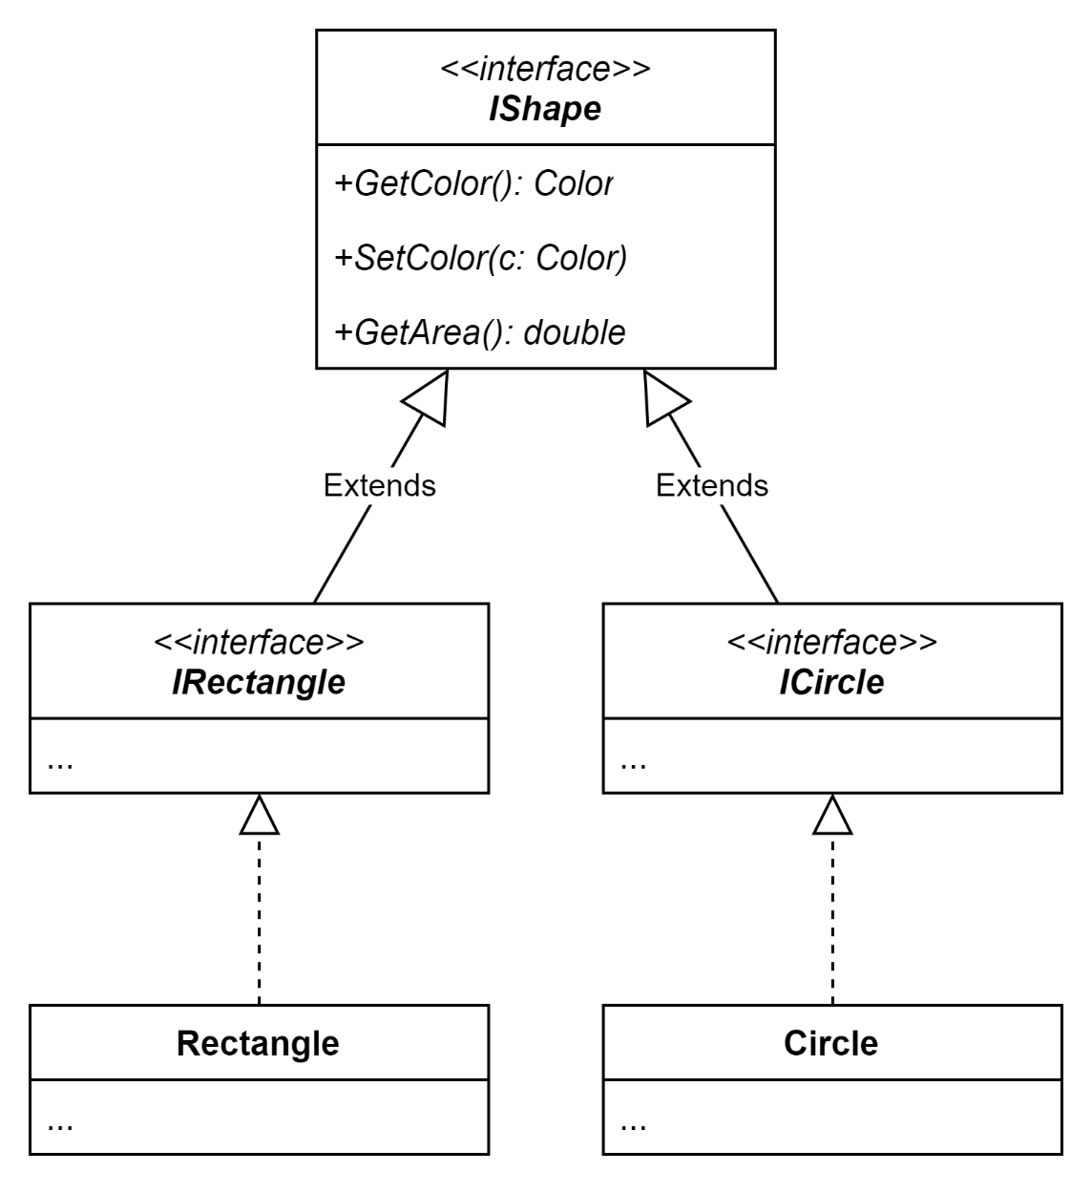
Пример 2 - иерархия фигур

Slide 58
Реализация без шаблонов
class Color {…};
class IShape
{
public:
virtual ~IShape() = default;
virtual Color GetColor() const=0;
virtual void SetColor(Color const& c)=0;
virtual double GetArea() const=0;
};
class IRectangle : public IShape
{
…
};
class ICircle : public IShape
{
…
};
class Circle : public ICircle
{
public:
…
Color GetColor() const override
{
return m_color;
}
void SetColor(Color const& c) override
{
m_color = c;
}
double GetArea()const override
{
return PI * m_radius * m_radius;
}
private:
Color m_color;
double m_radius;
};
class Rectangle: public IRectangle
{
public:
…
Color GetColor() const override
{
return m_color;
}
void SetColor(Color const& c) override
{
m_color = c;
}
double GetArea() const override
{
return m_width * m_height;
}
private:
Color m_color;
double m_width, m_height;
};

Slide 59
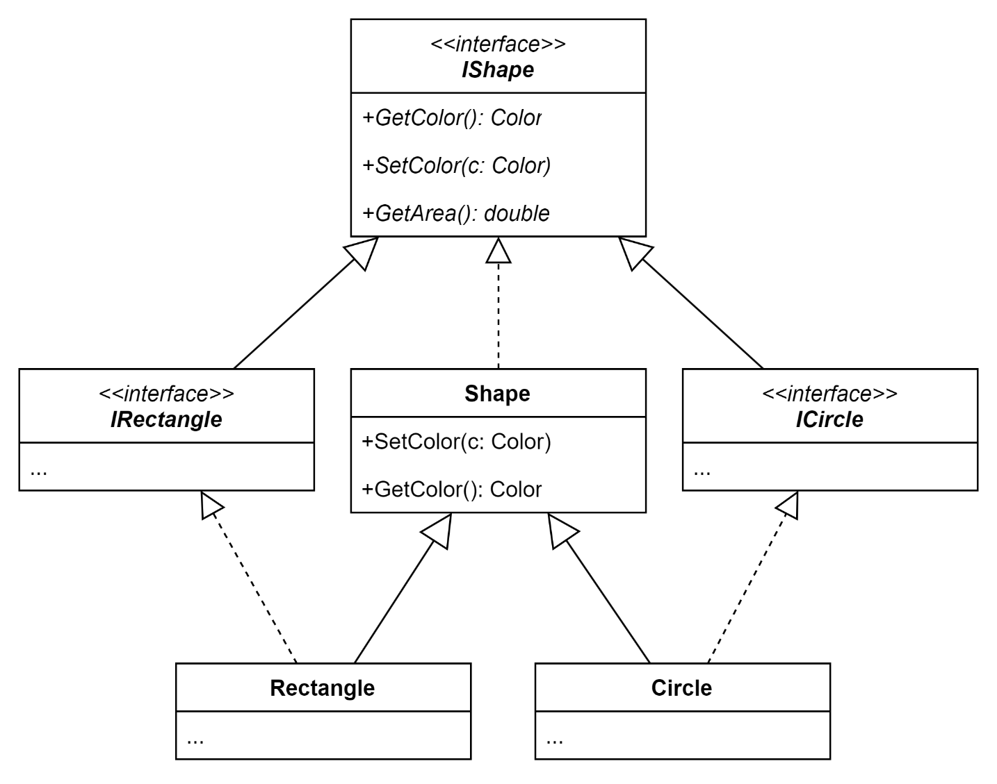
class Shape : public IShape
{
public:
Color GetColor()const override
{
return m_color;
}
void SetColor(Color const& c) override
{
m_color = c;
}
private:
Color m_color;
};
class Circle : public ICircle, public Shape
{
public:
BadCircle(double radius):m_radius(radius)
{}
Color GetColor()const override
{
return CShape::GetColor();
}
void SetColor(Color const& c) override
{
CShape::SetColor(c);
}
double GetArea()const override
{
return M_PI * m_radius * m_radius;
}
private:
double m_radius;
};
«Решение», которое не работает
void DoSomethingWithShape(IShape &shape)
{
}
int main()
{
Circle circle(10);
DoSomethingWithShape(circle); // error C2594: 'argument' : ambiguous conversions from 'Circle' to 'IShape &'
}

Slide 60
Устраняем дублирование кода
Реализуем в абстрактном шаблонном классе ShapeImpl, методы для установки и получения цвета
В качестве параметра шаблона будет выступать базовый класс:
template <class Base> class ShapeImpl : public Base {…};
Класс является абстрактным, т.к. не реализует метод GetArea()
Класс Circle и Rectangle наследуются от ShapeImpl
В качестве шаблонного параметра выступают интерфейсы IСircle и IRectangle соответственно:
class Circle : public ShapeImpl<ICircle> {…};

Slide 61
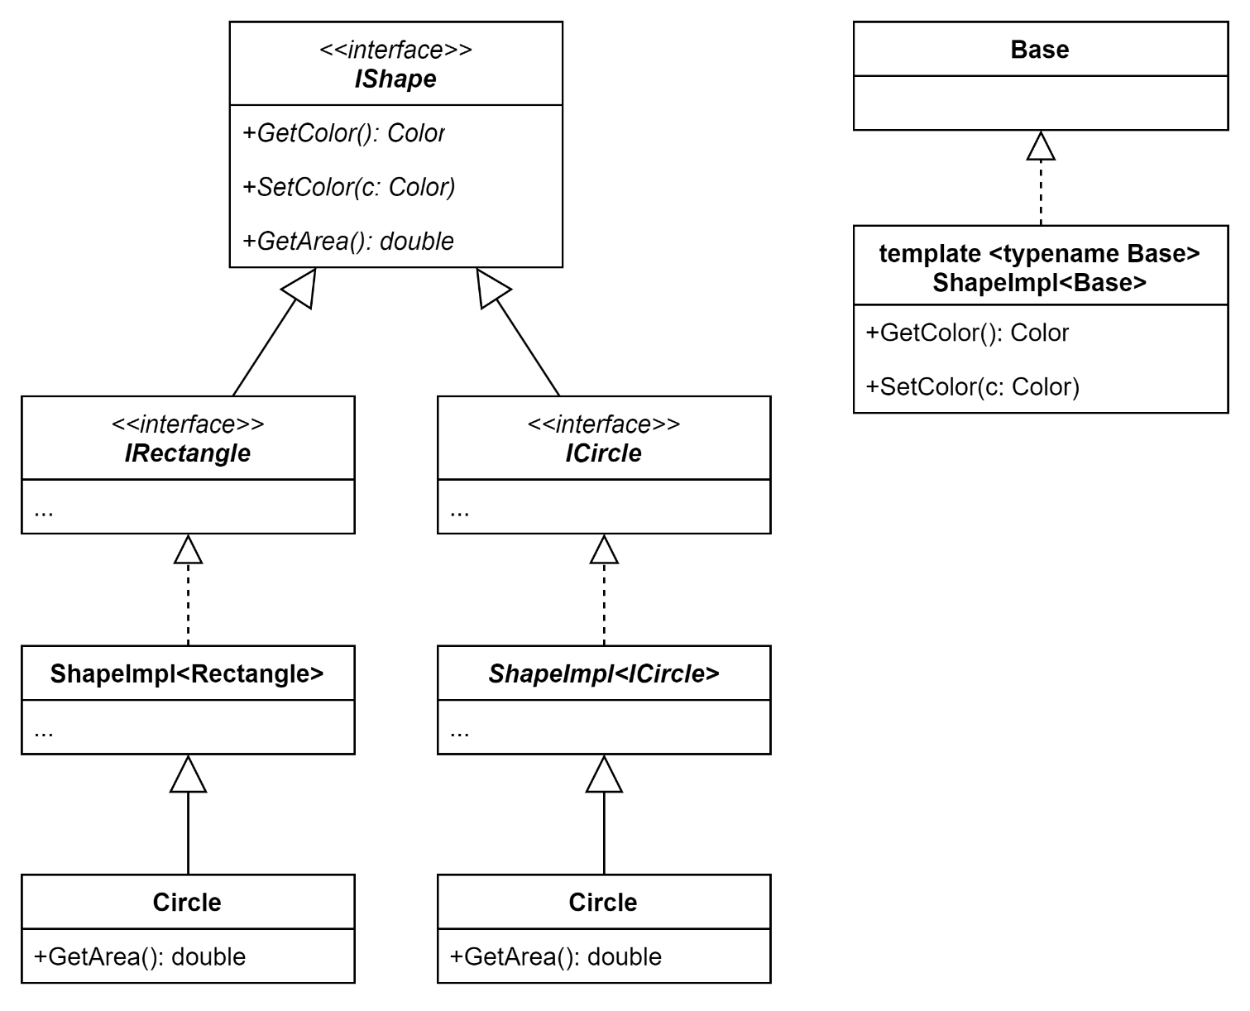
Обновленная иерархия

Slide 62
Обновленная реализация
class Color {…};
class IShape {
public:
virtual ~IShape() = default;
virtual Color GetColor()const=0;
virtual void SetColor(Color const& c)=0;
virtual double GetArea()const=0;
};
class IRectangle : public IShape {
…
};
class ICircle : public IShape {
…
};
class Rectangle: public ShapeImpl<IRectangle> {
public:
double GetArea()const override
{
return m_width * m_height;
}
private:
double m_width, m_height;
};
class Circle: public ShapeImpl<ICircle> {
public:
double GetArea()const override
{
return PI * m_radius * m_radius;
}
private:
double m_radius;
};
template <class Base>
class ShapeImpl : public Base {
public:
…
Color GetColor()const override
{
return m_color;
}
void SetColor(Color const& c) override
{
m_color = c;
}
private:
Color m_color;
};

Slide 63
Пример: вычисление факториала во время компиляции
template <int N>
struct Factorial
{
// N! = N * (N - 1)!
enum
{
VALUE = N * (Factorial<N - 1>::VALUE)
};
};
// Терминальное условие (0! = 1)
template <>
struct Factorial<0>
{
// 0! = 1
enum
{
VALUE = 1
};
};
void main()
{
std::cout << Factorial<6>::VALUE << "\n";
}

Slide 64
Variadic templates

Slide 65
Variadic templates (шаблоны с переменным числом аргументов)
Примеры:
std::variant
std::variant<int, float, double, char, std::string> v;
std::tuple
std::tuple<int, float, double, char>
std::make_shared/std::make_unique:
auto p = std::make_shared<Foo>(10, 5, 20.5, "hello");
std::vector::emplace_back:
std::vector<Foo> v; v.emplace_back(10, 5, 2.5, "hello");
std::tie

Slide 66
using namespace std;
struct Student {
string name;
string surname;
int age;
};
bool operator<(const Student& lhs, const Student& rhs) {
// Шаблонная функция std::tie имеет произвольное число аргументов
// Она возвращает tuple из ссылок на параметры
return tie(lhs.name, lhs.surname, lhs.age) < tie(rhs.name, rhs.surname, rhs.age);
}
int main() {
vector<Student> students{
{"Ivan"s, "Ivanov"s, 20},
{"Vasiliy"s, "Vasiliev"s, 25},
{"Sergey"s, "Sergeev", 16},
};
sort(students.begin(), students.end());
}

Slide 67
Объявление вариативного шаблона
// Вариативный шаблон класса
template <typename... Types> // Types — пакет параметров шаблона
class Tuple{};
// Вариативный шаблон функции
template <typename... Types> // Types — пакет параметров шаблона
void Fn(Types... values) { // values — пакет параметров функции
}
int main() {
// Аналогично вызову Fn<int, string, double>(42, "hello"s, 3.5);
Fn(42, "hello"s, 3.5);
// Аналогично вызову Fn<>();
Fn();
}
Notes:
Вариативные шаблоны `Tuple` и `Fn` содержат пакет параметров шаблона, который вмещает ноль и более параметров.

Slide 68
Определение количества параметров в пакете
#include <iostream>
using namespace std;
template <typename... Types>
void PrintArgumentCount(const Types&... values) {
cout << sizeof...(values) << endl;
}
int main() {
PrintArgumentCount(); // Выведет 0
PrintArgumentCount(42); // Выведет 1
PrintArgumentCount("hello"s, 42, 1.23); // Выведет 3
}
Notes:
В качестве простого примера шаблонной функции напишем функцию `PrintArgumentCount`, которая выводит количество своих аргументов. Для этого она использует оператор `sizeof...`, возвращающий число параметров в пакете:
Шаблон `PrintArgumentCount` принимает пакет `values` по константной ссылке. На основе этого шаблона компилятор сгенерирует три функции:
- без параметров,
- с параметром `const int&`,
- с параметрами `const std::string&`, `const int&` и `const double&`.
Внутри них компилятор вместо `sizeof...(values)` вставит размер пакета `values`. Так как `PrintArgumentCount` принимает только пакет параметров, его размер будет равен количеству аргументов функции.

Slide 69
Распаковка пакета параметров
template <typename... Types>
void PrintArgumentCount(const Types&... values) {
cout << sizeof...(values) << endl;
}
// Функция Fn иллюстрирует распаковку пакета параметров при вызове функции
template <typename T, typename... Types>
void Fn(int arg1, const T& arg2, const Types&... values) {
// Чтобы вызвать PrintArgumentCount, нужно распаковать пакет values
PrintArgumentCount(arg1, arg2, values...);
/* ... */
}
int main() {
Fn(42, "Hello"sv, 4); // Выведет 3
Fn(42, 10.5); // Выведет 2
Fn(3, "Goodbye"s, 42, 1.23); // Выведет 4
}
Notes:
Пакет параметров можно распаковать, написав после его имени многоточие. Распакованный пакет превращается в список элементов пакета, разделённых запятыми.
Одно из применений распаковки — передача содержимого пакета в функцию. Прежде чем вызвать `PrintArgumentCount`, функция `Fn` должна распаковать свой пакет параметров:

Slide 70
Распаковка пакета шаблонных параметров
struct Man {
void SayHello() { cout << "Hi!"sv << endl; }
};
struct Bat {
void Fly() { cout << "I'm flying!!!"sv << endl; }
};
struct Spider {
void Weave() { cout << "I'm weaving a web"sv << endl; }
};
// Химера, наследуется от переданных ей базовых классов
template <typename... Bases>
class Chimera : public Bases... {};
int main() {
Chimera<Bat, Man> batman;
batman.SayHello();
batman.Fly();
Chimera<Spider, Man> spiderman;
spiderman.Weave();
spiderman.SayHello();
}
Notes:
Распаковать можно не только пакет параметров функции, но и пакет параметров шаблона. Используем это, чтобы создать химер — существ, обладающих свойствами нескольких организмов.
Этот искусственный пример с наследованием иллюстрирует идею, на которой основываются полезные стандартные классы, например `std::tuple`.

Slide 71

using VariableType = std::variant<int, double, std::string>;
template <typename... Ts>
struct overloaded : Ts... {
using Ts::operator()...;
};
// Это т.н. deduction guide, который помогает компилятору вывести тип.
// Начиная с C++20, его можно не писать в этой конкретной ситуации.
template <typename... Ts>
overloaded(Ts...)->overloaded<Ts...>;
int main() {
auto printer = overloaded{
[](int i) { std::cout << "int " << i << std::endl; },
[](double d) { std::cout << "double " << d << std::endl; },
[](const std::string& s) { std::cout << "string " << s << std::endl; },
};
VariableType varType = 42;
std::visit(printer, varType); // int 42
varType = 3.14;
std::visit(printer, varType); // double 3.14
varType = "Hello";
std::visit(printer, varType); // string Hello
}
https://wandbox.org/permlink/OxYnKS8OhT7izoUp
Notes:
А это пример реального использования «химеры» - чтобы не создавать вручную структуру с перегруженными операциями вызова функции, можно воспользоваться паттерном overloaded.
При объявлении лямбда-функции компилятор под капотом создаёт анонимную структуру с перегруженным оператором (). Структура overloaded наследуется от произвольного числа таких структур и у каждой из них использует оператор вызова функции. В итоге образуется структура с несколькими операциями вызова функции.

Slide 72
Обработка пакета параметров

Slide 73
Задача – функция с произвольным набором аргументов
Написать функцию Log, которая принимает произвольное количество аргументов произвольного типа и выводит их через запятую
Для типов должен быть перегружен оператор вывода в поток
template <typename... Ts>
void Log(std::ostream& out, const Ts&... vs);
int main()
{
Log(std::cout, "Hello"s, "World"s, 42); // Выведет Hello, World, 42
Log(std::cout); // Выведет пустую строку
}

Slide 74
Наивное решение
template <typename... Ts>
void Log(std::ostream& out, const Ts&... vs) {
bool printComma = false;
for (const auto& v : vs) {
// На каждой итерации v ссылается на очередной параметр пакета vs
if (printComma) {
out << ", ";
}
out << v;
printComma = true;
}
out << std::endl;
}
Увы, оно не скомпилируется
Notes:
Увы, этот код даже не скомпилируется. C++ — язык со статической типизацией, и переменная `v` не может менять тип на каждой итерации цикла. Кроме того, пакет параметров — это не контейнер, по которому можно выполнить итерацию во время выполнения программы. Пакет параметров существует только во время компиляции, и для работы с ним доступны только две операции: «узнать размер» и «распаковать содержимое».

Slide 75
Идея рекурсивного решения
// Это псевдокод для иллюстрации решения
// LogImpl — вспомогательная функция, которая рекурсивно выводит
// элементы списка args в out, разделяя их запятыми
void LogImpl(out, args...) {
head = взять первый элемент списка args...
out << head;
tail = взять элементы списка args..., кроме head
if (tail не пуст) {
out << ", "sv;
LogImpl(out, tail...); // вывести остальные элементы
}
}
void Log(out, args...) {
if (args не пуст) {
LogImpl(out, args...);
}
out << endl;
}
Log(cout, 1, 3.5, "hello"s);
LogImpl(cout, 1, 3.5, "hello"s); output: 1,
LogImpl(cout, 3.5, "hello"s);. output: 3.5,
LogImpl(cout, "hello"s); output: hello
Notes:
Один из способов решить задачу — использовать рекурсию. На каждом шаге рекурсии программа должна сначала вывести самый первый элемент пакета параметров, а затем рекурсивно обработать оставшиеся элементы.

Slide 76
namespace detail {
// Функция для вывода одного и более значений
template <typename T0, typename... Ts>
void LogImpl(std::ostream& out, const T0& v0, const Ts&... vs) {
out << v0;
// Выводим через запятую остальные параметры, если они остались
if constexpr (sizeof...(vs) != 0) {
out << ", ";
LogImpl(out, vs...); // Рекурсивно выводим остальные параметры
}
}
} // namespace detail
template <typename... Ts>
void Log(std::ostream& out, const Ts&... vs) {
// Выводим аргументы функции, если они не пустые
if constexpr (sizeof...(vs) != 0) {
detail::LogImpl(out, vs...);
}
out << std::endl;
}
Notes:
Функция `Log` дословно повторяет псевдокод.
Чтобы написать функцию `LogImpl`, нужна операция разделения списка параметров на «голову» и «хвост». Самый простой способ сделать это — добавить обычный шаблонный параметр `T0`, принимающий голову списка:
Функция `LogImpl` рекурсивно вызывает себя, пока не будут выведены все аргументы функции. Для проверки пакета `vs` на пустоту используется `if constexpr`, а не обычный `if`. Так не будет компилироваться вызов `LogImpl` на последнем шаге рекурсии, когда список `vs` опустеет.

Slide 77
Испытываем функцию на практике
struct Point {
int x, y;
};
std::ostream& operator<<(std::ostream& out, Point p) {
out << '{' << p.x << ',' << p.y << '}';
return out;
}
int main() {
using namespace std;
Log(cout, 42, Point{10, 20}, "Hello"s); // 42, {10,20}, Hello
Log(cout); // выведет пустую строку
Log(cout, 5.8); // 5.8
}
Notes:
Функцию `Log` можно вызывать с любым количеством произвольных аргументов. Единственное требование к её аргументам — наличие оператора вывода в `ostream`:

Slide 78
Паттерн распаковки

Slide 79
Можно указать паттерн распаковки
template <typename... Types>
void F(Types... args);
template <typename... Types>
void G(Types... args) {
// Пусть args — пакет x, y, z
F(args...); // F(x, y, z);
F(&args...); // F(&x, &y, &z);
F(H(args)...); // F(H(x), H(y), H(z));
F(const_cast<const Types*>(&args)...);
// F(const_cast<const int*>(&x),
// const_cast<const double*>(&y),
// const_cast<const string*>(&z));
}
G(1, 3.5, "hello"s); // G(int x, double y, string z);

Slide 80
// Возвращает строковое представление v внутри фигурных скобок
template <typename T>
std::string Decorate(const T& v) {
std::ostringstream os;
os << '{' << v << '}';
return os.str();
}
// Выводит через запятую аргументы vs, заключая их в фигурные скобки
template <typename... Ts>
void LogDecorated(std::ostream& out, const Ts&... vs) {
// Раскроется в Log(out, Decorate(vs1), ..., Decorate(vsN))
Log(out, Decorate(vs)...);
}
int main() {
using namespace std;
// Выведет {42}, {{10,20}}, {Hello}
LogDecorated(cout, 42, Point{10, 20}, "Hello"s);
}
Notes:
Применим паттерн распаковки, чтобы вывести функцией `Log` элементы внутри фигурных скобок `{}`, не изменяя ни функцию `Log`, ни `LogImpl`:

Slide 81
Вопрос
Пусть args – это пакет параметров x, y, z
Во что распакуется следующее выражение?
F(args + args…);
Варианты ответа:
F(x, y, z) + F(x, y, z);
F(x, y, z + x, y, z);
F(x + x, y + y, z + z);
Здесь паттерн распаковки – выражение args + args. После распаковки пакета x, y, z он будет раскрыт в x + x, y + y, z + z

Slide 82
Вопрос
Пусть args – пакет параметров x, y, z. Во что распакуется выражение:
F(H(args…) + H(args)…);
Варианты ответов
F(H(x, y, z) + H(x, y, z));
F(H(x, y, z) + H(x), H(x, y, z) + H(y), H(x, y, z) + H(z));
F(H(x + x, y + y, z + z));
F(H(x) + H(x), H(y) + H(y), H(z) + H(z));
Здесь два паттерна распаковки: args и H(args...) + H(args).
При этом первый — часть второго
Сначала первый паттерн распакуется в x, y, z, превратив второй паттерн в H(x, y, z) + H(args)
Затем второй паттерн распакуется в H(x, y, z) + H(x), H(x, y, z) + H(y), H(x, y, z) + H(z)

Slide 83
Применение variadic template для передачи параметров конструктору
template <typename T>
class Optional {
public:
… void Reset() {
if (m_isInitialized) {
Value().~T();
m_isInitialized = false;
}
}
template <typename... Args>
void Emplace(Args&&... args) {
Reset();
new (m_data) T(std::forward<Args>(args)...);
m_isInitialized = true;
} private:
alignas(T) char m_data[sizeof(T)];
bool m_isInitialized = false;
};

Slide 84
Выражения свёртки

Slide 85
Проблема медленной компиляции
Функция LogImpl выглядит сложно из-за рекурсии и во время компиляции может создавать много работы для компилятора
Один вызов `Log(cout, 42, Point{10, 20}, "Hello"s)` приведёт к построению четырёх функций:
void Log(ostream&, const int&, const Point&, const string&);
void LogImpl(ostream&, const int&, const Point&, const string&);
void LogImpl(ostream&, const Point&, const string&);
void LogImpl(ostream&, const string&);
Notes:
Простая шаблонная функция `LogImpl` выглядит сложно из-за рекурсии и во время компиляции может создавать много работы для компилятора. Ведь даже один вызов `Log(cout, 42, Point{10, 20}, "Hello"s)` приведёт к построению четырёх функций.

Slide 86
Свёрточные выражения
В C++ 17 появились свёрточные выражения (fold expressions)
Они позволяют обработать пакет параметров без рекурсии

Slide 87
Функция, вычисляющая сумму своих аргументов
#include <iostream>
template <typename... Tn>
auto Sum(const Tn&... vn) {
return (... + vn); // (((vn1 + vn2) + ...) + vnN)
}
Выражение (... + vn) называется выражением свёртки
Оно превращает пакет a, b, c, d в (((a + b) + c) + d), что эквивалентно вычислению a + b + c + d слева направо
Скобки — обязательная часть выражения свёртки.

Slide 88
Применение выражения свёртки
int main() {
using namespace std;
std::cout << Sum(10) << std::endl; // 10
std::cout << Sum(10, 15.5) << std::endl; // 25.5
std::cout << Sum("Hello "s, "world"s, "!"s) << std::endl; // Hello world!
}
Вызов Sum("Hello "s, "world"s, "!"s) раскроется компилятором в одну функцию Sum, эквивалентную:
std::string Sum(const string& vn1, const string& vn2, const string& vn3) {
return (((v0 + vn1) + vn2) + vn3);
}
Notes:
Шаблонную функцию `Sum` можно использовать для вычисления суммы чисел или конкатенации строк:

Slide 89
Можно использовать для свёртки и другие бинарные операции
template <typename... Ts>
auto Product(const Ts&... vs) {
return (... * vs);
}
int main() {
std::cout << Product(2, 3, 4) << std::endl; // 24
}

Slide 90
Идея для упрощения LogImpl
template <typename... Ts>
void LogImpl(std::ostream& out, const T0& v0, const Ts&... vs) {
out << v0;
// Этот код не скомпилируется и служит для иллюстрации идеи
for (const auto& v : vs) {
out << ", " << v;
}
}
int a = F1(), F2(); // вычислит F1(), потом F2() и вернёт результат вызова F2()
(cout << ", " << 1), (cout << ", " << 2.3), (cout << ", " << 4); // Выведет 1, 2.3, 4
Notes:
Применим выражение свёртки, чтобы упростить функцию `LogImpl`. Для этого снова представим, как она могла бы выглядеть, если бы элементы пакета параметров можно было использовать в циклах:
Здесь нужна бинарная операция, которая позволит последовательно выполнить выражение `out << ", "sv << v` для каждого элемента пакета параметров. Провернуть такой фокус поможет оператор `,`. Он вычисляет свои аргументы слева направо и возвращает результат вычисления второго аргумента:

Slide 91
LogImpl на свёрточных выражениях
namespace detail {
// Функция для вывода одного и более значений
template <typename T0, typename... Ts>
void LogImpl(std::ostream& out, const T0& v0, const Ts&... vs) {
out << v0;
(..., (out << ", " << vs));
}
} // namespace detail
// Функция Log остаётся без изменений
template <typename... Ts>
void Log(std::ostream& out, const Ts&... vs) {
if constexpr (sizeof...(vs) != 0) {
detail::LogImpl(out, vs...);
}
out << std::endl;
}

Slide 92
Выигрыш от свёрточных выражений
int main() {
using namespace std;
Log(cout, 42, Point{10, 20}, "Hello"s);
}
namespace detail {
void LogImpl(ostream& out, const int& v0, const Point& vs1, const string& vs2) {
out << v0;
((out << ", " << vs1), (out << ", " << vs2));
}
}
void Log(ostream&, const int& vs1, const Point& vs2, const string& vs3) {
detail::LogImpl(out, vs1, vs2, vs3);
out << std::endl;
}

Slide 93
Зачем нужна вспомогательная функция LogImpl?
Варианты ответа:
Для свёртки, использующей запятую, в пакете должен быть минимум один аргумент
После последнего аргумента не должна выводиться запятая.
Функция `Log` должна уметь принимать ноль и более аргументов и не выводить после последнего запятую.
namespace detail {
template <typename T0, typename... Ts>
void LogImpl(std::ostream& out, const T0& v0, const Ts&... vs) {
out << v0;
(..., (out << ", " << vs));
}
} // namespace detail
template <typename... Ts>
void Log(std::ostream& out, const Ts&... vs) {
if constexpr (sizeof...(vs) != 0) { detail::LogImpl(out, vs...); }
out << std::endl;
}
Notes:
В отличие от большинства других бинарных операций, свёртка с использованием запятой может применяться к пустому пакету параметров. Чтобы не выводить запятую в конце списка, первый элемент обрабатывается особым образом. Из-за этого функция `LogImpl` требует как минимум один аргумент для вывода. Функция `Log` вызывает `LogImpl`, только когда пакет параметров не пустой.

Slide 94
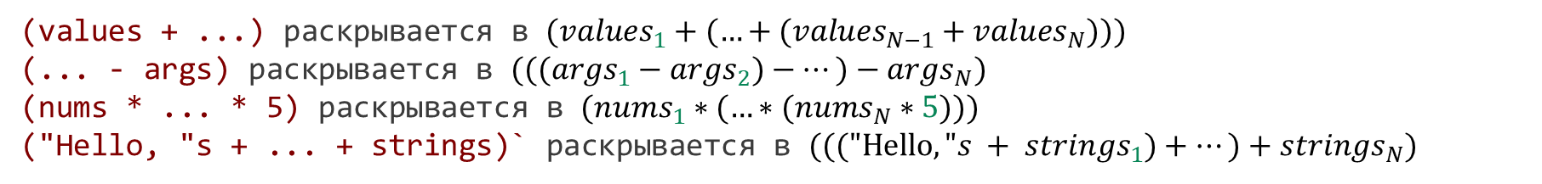
Другие виды свёртки
( pack op ... ) //(1) унарная правоассоциативная свёртка
( ... op pack ) //(2) унарная левоассоциативная свёртка
( pack op ... op init ) //(3) бинарная правоассоциативная свёртка
( init op ... op pack ) //(4) бинарная левоассоциативная свёртка
pack обозначает пакет параметров
op — бинарный оператор
init — начальное значение. Скобки — обязательная часть выражения свёртки.
(values + ...) раскрывается в $(values_{1}+(…+({values}_{N−1}+values_{N})))$
(... - args) раскрывается в $(((args_{1}−args_{2})−…)−args_{N})$
(nums * ... * 5) раскрывается в $(nums_{1}∗(…∗(nums_{N}∗5)))$
("Hello, "s + ... + strings)` раскрывается в $((("Hello, "s + strings_{1})+…)+strings_{N})$

Slide 95
Преимущества использования шаблонов
Повторное использование кода
Меньше ручной работы
Обобщенные контейнеры и алгоритмы
Умные указатели
Возможность использования шаблонных реализаций интерфейсов при построении иерархий наследования

Slide 96
Недостатки использования шаблонов
Раздувание бинарного кода
При использовании шаблонных функций и классов компилятор генерирует код на этапе компиляции для всех использованных с данным шаблоном типов данных
Увеличение времени компиляции
Не все распространенные компиляторы поддерживают шаблоны в полной мере
Код, содержащий шаблоны сложнее анализировать
Сложность анализа сообщений компилятора об ошибках компиляции

